Slide 1

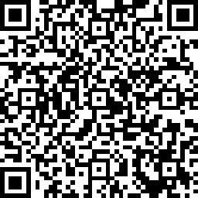



困ったを解決する！
データ活用術
データで仕事がぐっとラクに！
全4回で身につく！すぐ使える実践スキル
資料作成が速くなる/説得力があがる
YouTube配信なので、スマホでもPCでもいつでも視聴OK！
キビタン©福島県
15分で学べる！
統計課 YouTube Ch
研修ラインナップ
第１回 伝わるグラフの作り方
第２回 統計データの探し方
第３回 数字で示す根拠の出し方
第４回 整理も分析も速くなる！ 生成AIで公開データを活用しよう
（今後も研修動画公開予定）
制作：福島県統計課、復興・総合計画課、デジタル変革課
監修：福島大学教育推進機構「地域×データ」実践教育推進室 加藤穂高特任講師

